Slide 1
Joan Miro'
(1893-1983)

Slide 2
O Joan Miro’ γεννήθηκε στις 20 Απριλίου 1893 στη Βαρκελώνη. Ο πατέρας του ήταν ρολογάς και χρυσοχόος. Ξεκίνησε μαθήματα σχεδίου στην ηλικία των επτά ετών. Αργότερα οι γονείς του επέμεναν ν’ ακολουθήσει ένα επιχειρηματικό επάγγελμα κι έτσι έγινε λογιστής. Συγχρόνως σπούδαζε όμως τοπιογραφία ,διακοσμητικές κι εφαρμοσμένες τέχνες στην Ακαδημία της Βαρκελώνης (1912-1915)
Το 1918 ίδρυσε την «Ομάδα Courbet» μαζί με φίλους καλλιτέχνες που είχαν τον ίδιο τρόπο σκέψης και που αντιτάχθηκαν στη συντηρητική παράδοση της καταλάνικης τέχνης…

Slide 3
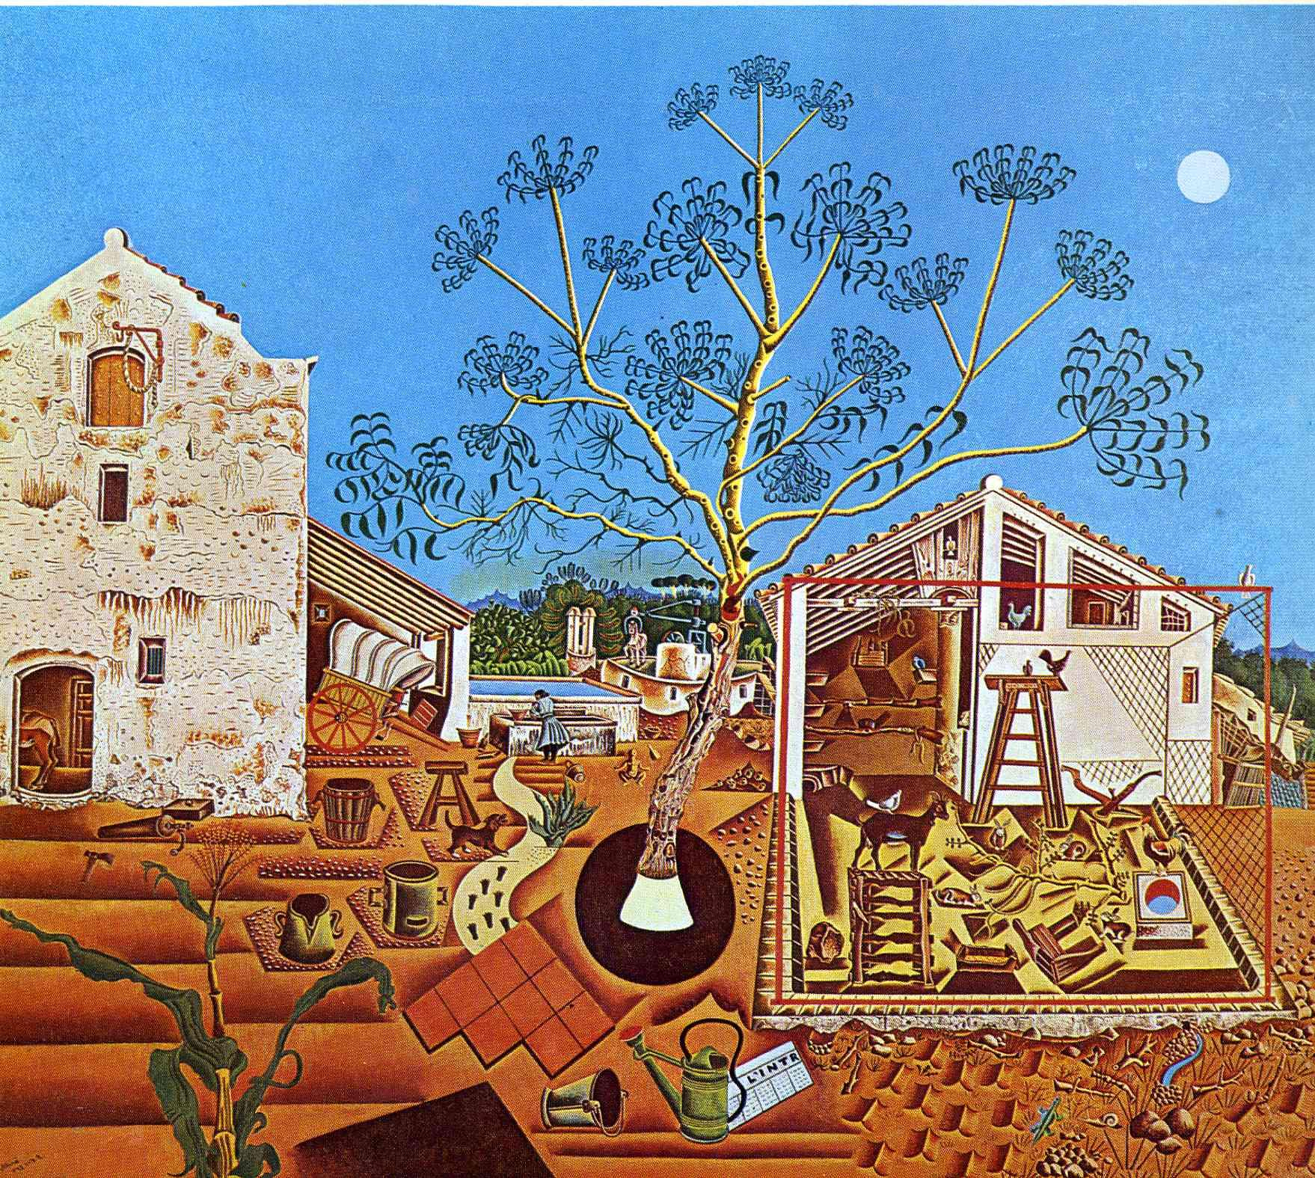
…τότε ήταν που ο Miro’ άλλαξε τη ζωγραφική του.
Περνούσε το καλοκαίρι στη φάρμα των γονιών του κι εκεί άρχισε να ζωγραφίζει με βάθος , προοπτική και μεθοδικά ζωγραφισμένες λεπτομέρειες.
Ο βιογράφος του Jacques Dupin αποκαλεί αυτή τη περίοδο των έργων του «ποιητικό ρεαλισμό». Το πιο σημαντικό του έργο την εποχή αυτή είναι «Η Φάρμα». Ζωγράφιζε τη « Φάρμα» κάθε μέρα επί 8 ώρες για 9 μήνες .
«Η Φάρμα»,1921,
1,32x 1,47 m, λάδι σε καμβά
Τον πίνακα αγόρασε ο αμερικανός συγγραφέας Ernest Heminway.

Slide 4
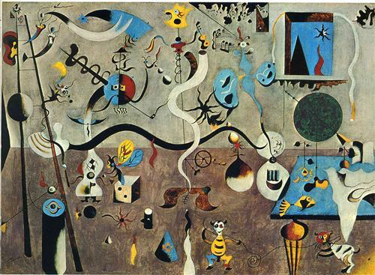
Ο Miro’ στη συνέχεια σταμάτησε να μιμείται τη φύση.
Τα σχήματά του άρχισαν να παραμορφώνονται, να τεντώνουν, να φουσκώνουν και να στριφογυρίζουν, ενώ γεωμετρικά σχήματα παρεμβάλλονται ανάμεσά τους.
Άρχισε να ζωγραφίζει όνειρα που έβλεπε πριν πέσει για ύπνο και εικόνες του νου.
Γνώρισε τον Andre’ Breton , τον Πωλ Ελυάρντ, το Λουίς Αραγκόν και την ομάδα των σουρρεαλιστών και έκανε κάποια σουρρεαλιστικά έργα.
Το πιο σημαντικό ήταν «Το Καρναβάλι του Αρλεκίνου».
Το Καρναβάλι του Αρλεκίνου
1925, λάδι, 66Χ93cm
Τα πράγματα στο Καρναβάλι του Αρλεκίνου θυμίζουν τα αληθινά, αλλά είναι παραμορφωμένα, σα χρωματισμένες σκιές που χορεύουν σε μια γιορτή…

Slide 5
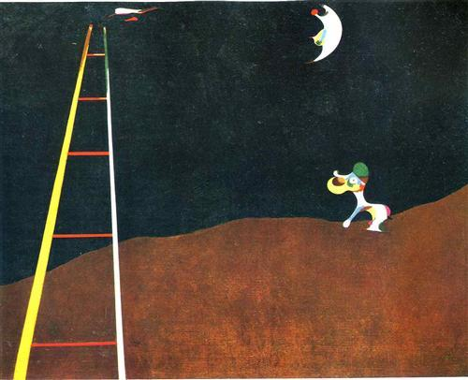
…Όσο πέρναγε ο καιρός οι εικόνες του Μiro’ γίνονταν
όλο και πιο αφηρημένες, και οι φόρμες του πιο οργανικές.
Στο τέλος του 1920 ο Miro’ είχε δημιουργήσει ένα δικό του οπτικό λεξιλόγιο, μια δική του εικαστική γλώσσα.
“Σκύλος που γαβγίζει στο φεγγάρι”, 1926 ,λάδι σε καμβά, 73Χ92 cm.

Slide 6
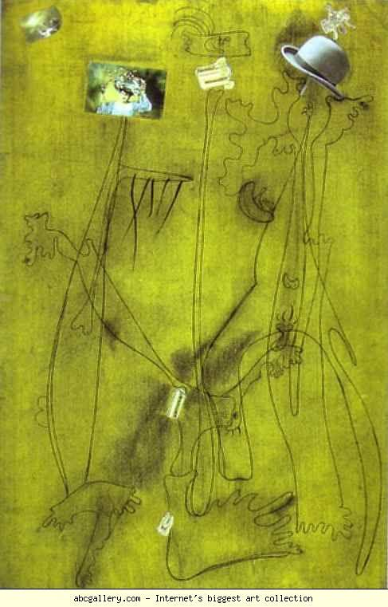
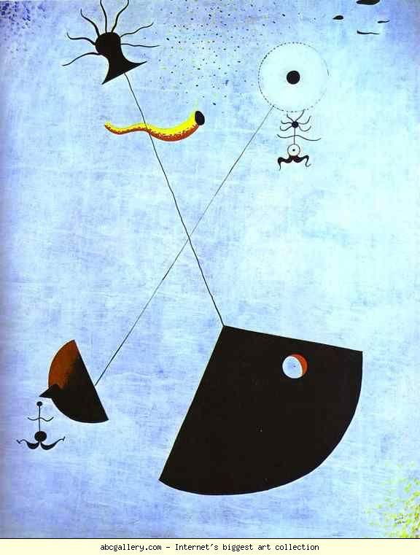
Τα σχήματά του πολλές φορές θυμίζουν όργανα ζώων, ανθρώπινα μέλη, ασπόνδυλα και έμβρυα.
«Mητρότητα»,1924, λάδι σε καμβά, 92Χ73
Σχέδιο και κολλάζ με καπέλο,1933, λάδι σε καμβά,130 Χ162

Slide 7
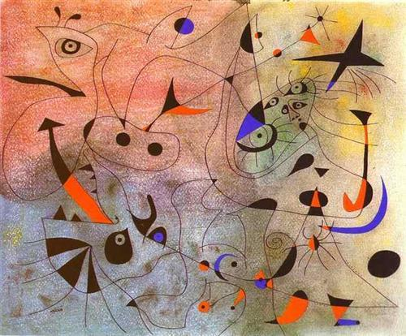
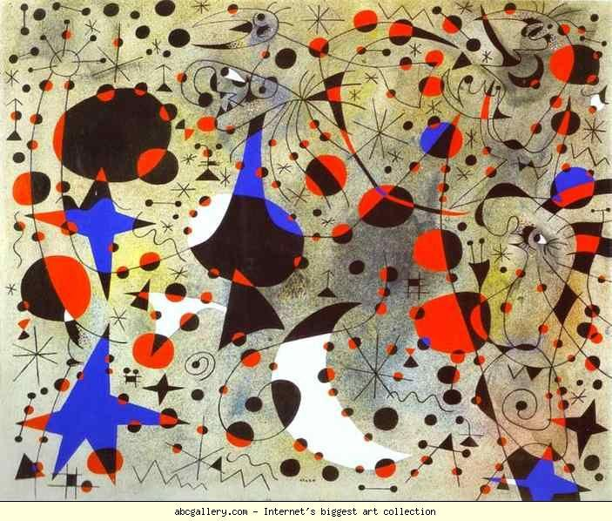
.
Πολύ γνωστά είναι τα έργα από ‘’γκουάς’’ που ζωγράφιζε σε νύχτες με έναστρο ουρανό, ακούγοντας μουσική του Μπάχ και του Μότσαρτ, όπως λέει ο ίδιος.
Τα αγαπημένα του θέματα είναι ο ήλιος, το φεγγάρι, οι δίσκοι, το μάτι, η γυναίκα, το πουλί και τα ζώα.
«Εγκατάσταση : πρωινό αστέρι»,1940,γκουάς και νέφτι, 38x46cm
«Το τραγούδι του αηδονιού τα μεσάνυχτα και η πρωινή βροχή», 1940, γκουάς και νέφτι, 38Χ46 cm.

Slide 8
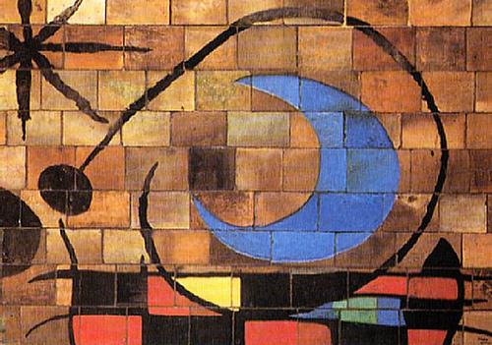
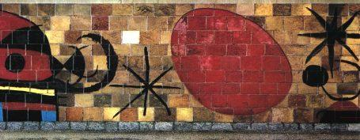
Ο Μiro’ πραγματοποίησε το όνειρό του να κάνει μνημειακή τέχνη. Πίστευε πως η μνημειακή τέχνη είναι ένας τρόπος να αγγίξεις τους ανθρώπους. Έφτιαξε ένα μεγάλο στούντιο στη Μαγιόρκα γιαυτό το σκοπό. Έκανε τοιχογραφίες για το ξενοδοχείο Χίλτον, κεραμικές τοιχογραφίες για το κτίριο της UNESCO στο Παρίσι,στο Χάρβαρντ, σε πανεπιστήμια της Ελβετίας, στη παγκόσμια έκθεση της Οσάκα, στο αεροδρόμιο της Βαρκελώνης και αλλού.
‘’Τοίχος του ήλιου’’, κεραμική τοιχογραφία , UNESCO Παρίσι
‘’Τοίχος του φεγγαριού’’, κεραμική τοιχογραφία , UNESCO Παρίσι

Slide 9
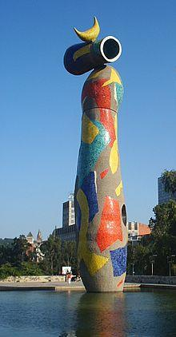
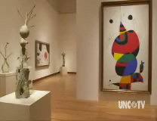
Ο Μiro’ ενδιαφέρθηκε και για τη γλυπτική.Σε όλα του τα έργα χρησιμοποιεί λίγα, καθαρά χρώματα, κυρίως το μαύρο ,το άσπρο, το κόκκινο, το μπλέ ,το κίτρινο και το πράσινο. Παντού εκφράζεται με λίγα, απλά σχήματα και μ’ ένα τρόπο ποιητικό.
«Γυναίκα στον ήλιο», 1982, Βαρκελώνη, 2.20Χ 4.20 m
Εθνικό Μουσείο Μοντέρνας Τέχνης, Duke University

Slide 10
Bραβεύτηκε με το βραβείο Guggenheim (1958), το βραβείο Χαρακτικής στη Biennale του (1954),το διεθνές βραβείο Κάρνεγκι (1967) και με το τίτλο του επίτιμου διδάκτορα από το Χάρβαντ (1968) και το πανεπιστήμιο της Βαρκελώνης(1979). Έζησε μέχρι βαθιά γεράματα. Το 1975 άνοιξε το « Ίδρυμα Μiro’» στο Κέντρο Μελετών Σύγχρονης Τέχνης στη Βαρκελώνη. Ενώ το 1993 το στούντιό του στη Μαγιόρκα μετατράπηκε σε μουσείο.
«Προσπαθώ να βάζω τα χρώματα
σα λέξεις που φτιάχνουν ποιήματα,
σα νότες που φτιάχνουν μουσική..»
Joan Mirο΄

Slide 11
Παρόλο που ο Μiro’ πέρασε από πολλά ρεύματα της σύγχρονης τέχνης ,ιδιαίτερα από το σουρρεαλισμό και την αφαίρεση, το έργο του δε μπορεί να χαρακτηριστεί από μία μόνο σχολή. Οι μορφές στο έργο του είναι αφαιρετικές δίχως όμως να χάνουν την αναφορά τους στο πραγματικό κόσμο. Θα λέγαμε ότι η καριέρα του ήταν ένας επίμονος πειραματισμός με τη μη παραστατικότητα.
Οι όροι που χρησιμοποιήσαμε εδώ είναι:
ποιητική έκφραση
σουρρεαλισμός
αφαίρεση
παραστατική -μη παραστατική τέχνη
προσωπικό εικαστικό λεξιλόγιο
οργανικά σχήματα
μνημειακή τέχνη
καθαρά χρώματα

Slide 12
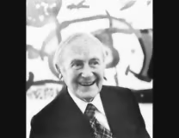
Παραπομπές:
http://www.abcgallery.com/
http://www.theartstory.org/
http://www.wikiart.org/
http://youtu.be/pU3pMuMq1bw
YouTube
Wikipedia
εικόνες Google

Slide 13
Αυτή η παρουσίαση σχεδιάστηκε για τα Εικαστικά τάξεων Ε’ & ΣΤ’ του Δημοτικού στους διδακτικούς άξονες 4 και 5
Σχεδιασμός:Φωτεινή Καφίδα, Εικαστικός,Εκπαιδευτικός ΠΕ08
πάνω στη:
Μεθοδολογία διδακτικής Ιστορίας της τέχνης με βιογραφική προσέγγιση:
‘Ολγας Ζιρώ, Ζωγράφου-Γλύπτριας ,Σχολικής Συμβούλου ΠΕ08
(e-class, α’ ομάδα διαδικτυακού σεμιναρίου, Νοέμβριος 2014)
Βόλος , 11/01/2015

